Slide 1

Created by Anatoly Karpovich
Configuration, reporter

Slide 2
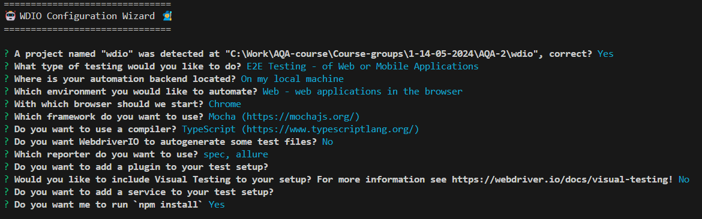
WebdriverIO - Installation
npm init wdio@latest .

Slide 3

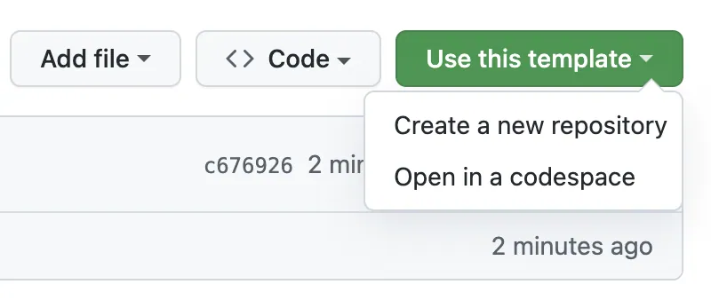
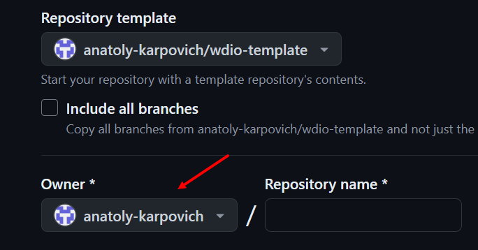
WebdriverIO – Installation from template
Открыть Template
Нажмите Use this template
Нажмите Create a new repository
Убедитель что owner - вы
Введите имя нового репозитория
Склонируйте новый репозиторий
Пропишите npm install

Slide 4
WebdriverIO - Selectors
# | Тип | Примеры
1 | CSS | await $('h2.subheading a')
2 | Xpath | await $('//body/p[2]')
3 | Текст ссылки | await $('=WebdriverIO')
4 | Частичный текст ссылки | await $('*=driver')
5 | Элемент с определенным текстом | await $('h1=Welcome to my Page')
6 | Имя тега | await $('<my-element />') await $('<my-element >')
7 | Атрибут name | await $('[name="username"]')
8 | Атрибут role | await $('[role=button]')
9 | JS Функции | await elem.$(function () { return this.nextSibling.nextSibling })
10 | Deep Selectors​ | await $('>>>.dropdown-item:not([hidden])')
11 | Mobile Selectors | https://webdriver.io/docs/selectors/#mobile-selectors

Slide 5
WebdriverIO - Configuration
Имя опции | Описание | Ключ CLI
specs | Указывает какие файлы с тестами необходимо запускать используя glob pattern, если указать массив строк тогда эти тесты будут выполнены последовательно даже при распараллеливании например: "specs": [ [ "./test/specs/test_login.ts", "./test/specs/test_product_order.ts", "./test/specs/test_checkout.ts" ], "./test/specs/test_b*.ts", ] | --spec (может указываться несколько раз)
suites | Служит для запуска определенных именованных наборов файлов прописанных в конфиге: suites: { login: [ './test/specs/login.success.spec.ts', './test/specs/login.failure.spec.ts' ], logout: [ // ... ] } | --suites

Slide 6
WebdriverIO - Configuration
Имя опции | Описание | Ключ CLI
exclude | Исключает из запуска определенные файлы используя glob pattern | --exclude
logLevel | Уровень логгирования, варианты: ["trace", "debug", "info", "warn", "error", "silent"] | --logLevel, -l
baseUrl | URL который будет браться за основу для метода browser.url | --baseUrl
waitforTimeout | Таймаут в миллисекундах для всех waitFor* методов, waitUntil и для автоматических ожиданий (auto-waits) при интеракции с элементом (например $(selector).click()) | --waitforTimeout, -w
reporters | Какие репорты использовать для вывода результатов теста, если опция присутствует и в файле конфигурации и в опции командной строки то результирующим набором репортов будет слияние этих значений | --reporters, -r

Slide 7
WebdriverIO - Configuration
Имя опции | Описание
capabilities | Массив из capabilities для соответствующих webdriver сессий
framework | Определяет какой тестовый фреймворк использовать mocha | jasmine | cucumber
maxInstances | Максимальное количество параллельно запущенных потоков тестов, значение по умолчанию - 100
maxInstancesPerCapability | максимальное количество параллельно запущенных потоков тестов на каждый из capabilities, значение по умолчанию - 100 может быть переопределено одноименным параметром maxInstances на уровне capabilities
mochaOpts / jasmineOpts / cucumberOpts | Опции специфичные для фреймворков, по умолчанию: { timeout: 10000 }

Slide 8
Environment variables
В Node.js "process" — это глобальный объект, который предоставляет информацию и управление текущим процессом Node.js. Он автоматически доступен без необходимости его импорта. Этот объект предоставляет методы и свойства для взаимодействия с процессом Node.js.
"process.env" — это объект, который содержит переменные окружения для текущего процесса Node.js. Переменные окружения — это пары ключ-значение, которые передаются в процесс Node.js при его запуске и используются для конфигурации приложения.
Переменные окружения часто используются для хранения конфиденциальной информации, такой как ключи API, пароли, строки подключения к базе данных и другие настройки, которые могут изменяться в зависимости от среды выполнения (например, разработка, тестирование, производство).

Slide 9
Environment variables - dotenv
Dotenv — это модуль, который загружает переменные окружения из файла .env в process.env. Установка:
npm i dotenv
npm i -D @types/dotenv
Логин и пароль от Sales Portal в .env файл
ADMIN_USERNAME=aqacourse@gmail.com
ADMIN_PASSWORD=password
Добавим загрузку переменных в wdio.conf.ts
import * as dotenv from 'dotenv’;
dotenv.config();
.env ВСЕГДА ДОЛЖЕН БЫТЬ В .gitignore!

Slide 10
Environment variables - dotenv
Для получения доступа к переменным окружения в любом файле проекта:
const adminUsername = process.env.ADMIN_USERNAME
const adminPassword = process.env.ADMIN_PASSWORD
Использование:
async loginAsAdmin() {
await this.login({ username: process.env.ADMIN_USERNAME,
password: process.env.ADMIN_PASSWORD });
}

Slide 11
Allure reporter - Results
Passed – тесты без ошибок
Failed:
Сообщение об ошибке начинается с assertionerror или содержит expect
Stacktrace начинается с assertionerror или содержит expect
Broken - все остальное

Slide 12
Allure reporter - Settings
reporters: [
[
'allure',
{
outputDir: 'allure-results',
disableWebdriverStepsReporting: true,
disableWebdriverScreenshotsReporting: false,
disableMochaHooks: false
}
]
],

Slide 13
Allure reporter - Settings
outputDir По умолчанию выходной каталог имеет значение ./allure-results. После завершения тестового запуска вы обнаружите, что этот каталог заполнен файлом .xml для каждой спецификации, а также несколькими файлами .txt и .png и другими вложениями.
disableWebdriverStepsReporting — необязательный параметр (по умолчанию false), чтобы регистрировать в генераторе отчетов только кастомные шаги.
issueLinkTemplate — необязательный параметр, позволяющий указать шаблон ссылки на задачу. Reporter заменит заполнитель {} значением, указанным в параметре вызова addIssue(value). Та же логика применяется, если используется Cucumber и проблема с тегом установлена ​​на любом уровне, она будет преобразована в ссылку в отчете.
tmsLinkTemplate — необязательный параметр, позволяющий указать шаблон ссылки TMS (система управления тестированием). Reporter заменит заполнитель {} значением, указанным в параметре вызова addTestId(value). Та же логика применяется, если используется Cucumber и тег testId установлен на любом уровне, он будет преобразован в ссылку в отчете.

Slide 14
Allure reporter - Settings
disableWebdriverScreenshotsReporting — необязательный параметр (по умолчанию false), чтобы не прикреплять скриншоты к репортеру.
useCucumberStepReporter — необязательный параметр (по умолчанию false), установите для него значение true, чтобы изменить иерархию отчета при использовании cucumber.
disableMochaHooks — необязательный параметр (по умолчанию false), установите для него значение true, чтобы не получать перехватчики «до/после» stacktrace/screenshot/result в Allure Reporter.
addConsoleLogs — необязательный параметр (по умолчанию false), установленный в true, чтобы прикрепить логи консоли с шага к генератору отчетов.
reportEnvironmentVars (тип: Record<string, string>) — установите этот параметр, чтобы отображать переменные окружения в отчете. Обратите внимание, что установка этого параметра не изменяет фактические переменные среды.

Slide 15
Allure reporter - API
addLabel(name, value) - assign a custom label to test
addFeature(featureName) – assign features to test
addStory(storyName) – assign user story to test
addSeverity(value) – assign severity to test, accepts one of these values: blocker, critical, normal, minor, trivial
addTag(value) – assign a tag label to test
addEpic(value) – assign an epic label to test
addOwner(value) – assign an owner label to test
addSuite(value) – assign a suite label to test
addSubSuite(value) – assign a sub suite label to test
addParentSuite(value) – assign a parent suite label to test
addIssue(value) – assign issue id to test
addAllureId(value) – assign allure test ops id label to test
addTestId(value) – assign TMS test id to test
~~addEnvironment(name, value) ~~ – a deprecated function that no longer works. Use reportedEnvironmentVars instead

Slide 16
Allure reporter - API
addAttachment(name, content, [type]) – save attachment to test.
name (String) - attachment name.
content – attachment content.
type (String, optional) – attachment MIME-type, text/plain by default
addArgument(name, value) - add an additional argument to test
addDescription(description, [type]) – add description to test.
description (String) - description of the test.
type (String, optional) – description type, text by default. Values ['text', 'html','markdown']
addStep(title, [{content, name = 'attachment'}], [status]) - add step to test.
title (String) - name of the step.
content (String, optional) - step attachment
name (String, optional) - step attachment name, attachment by default.
status (String, optional) - step status, passed by default. Must be "failed", "passed" or "broken"
startStep(title) - start with a step
title (String) - name of the step.
endStep(status) - end with a step
status (String, optional) - step status, passed by default. Must be "failed", "passed" or "broken"
step(name, body) - starts step with content function inside. Allows to create steps with infinite hierarchy
body (Function) - the step body async function

Slide 17
Allure reporter - Commands
npx allure --help - помощь
npx allure generate [путь куда генерировать отчет] [-c, --clean] - генерация отчета по указанному пути по умолчанию ./allure-report, clean - удалить данные из папки в которую генерируется отчет
npx allure open [путь к отчету] [ -h, --host] [-p --port]- открыть сгенерированный отчет
npx allure serve [путь к отчету] - выполнит и генерацию и открытие отчета
package.json:
"report": "allure generate allure-results -o allure-report --clean",
"report-open": "npm run report && allure open allure-report"

Slide 18
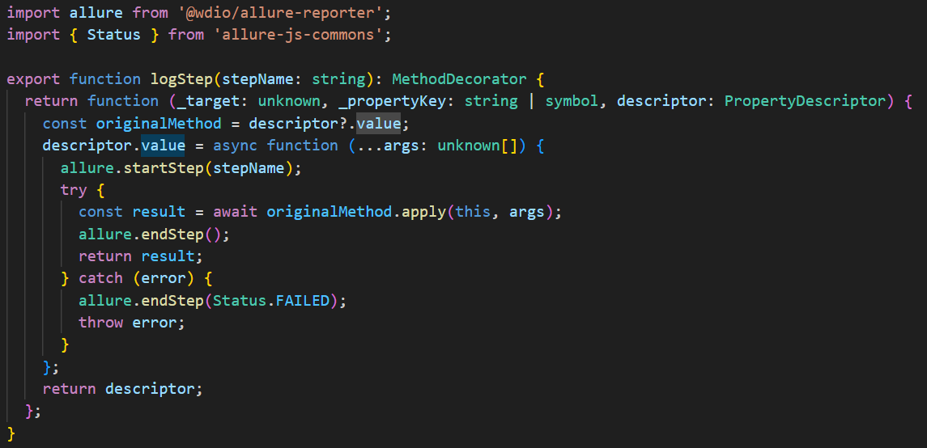
Allure reporter – logStep decorator

Slide 19
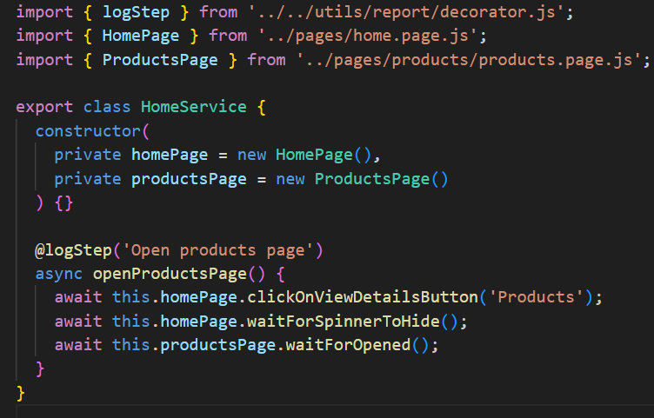
Allure reporter – logStep decorator

Slide 20
Useful links
WDIO Allure Reporter
Allure docs
MIME types
Organize test suites
Configuration file WDIO
Retry Flaky Tests

